Slide 1
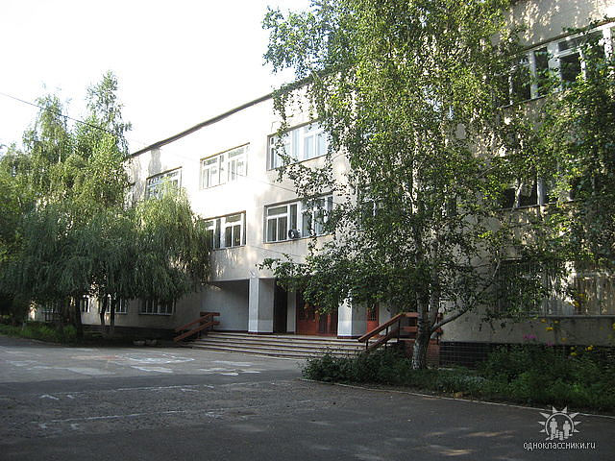
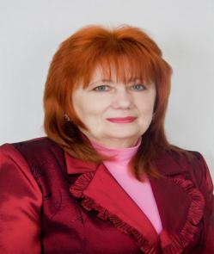
МОДЕЛЬ ПРЕВЕНТИВНОГО ВИХОВАННЯ
Заступник директора
з виховної роботи
загальноосвітньої школи І-ІІІ ст. смт Раухівка
Березівського району
Одеської області
Михайлюк
Галина Анатоліївна

Slide 2
Модель роботи школи.
Здоров’язберігаюче виховання
Фізичне виховання
Духовне виховання
Креативне виховання
Патріотичне виховання
Трудове виховання
Робота з батьками
Науково – практичне виховання
Учнівське самоврядування

Slide 3
Учнівське самоврядування
Парламент школи є органом учнывського самоврядування Раухівської загальноосвітньої школи.
Вибори до комісій шкільного парламенту проводяться в класах відкритим голосуванням.
Членом парламенту може бути учень, що досяг віку 14років, є активним учасником шкільних справ.
Засідання парламенту проводяться 1 раз у чверть. Також парламент може збиратись позачергово для вирішення поточних питань.
Кожна комісія має свої обов’язки та згідно з ними складає план роботи.

Slide 4
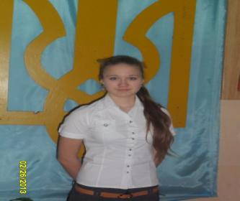
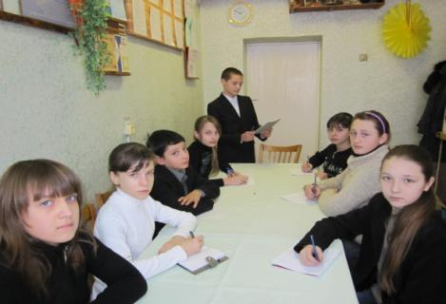
Засідання парламенту, звіт комісії “Дисципліни і порядку”
- звіт про дотримання правил поведінки учнями класу в школі і в позашкільний період;
правила ведення дисциплінарного щоденника;
організація рейду перевірки зовнішнього вигляду учнів школи.
Президент школи
Сокур Наталія

Slide 5
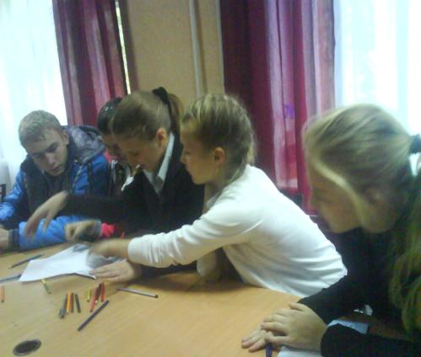
Тренінг. Вправа «Острів мрії» Заняття проводе тренер Михайлюк Г.А.
Заняття школи
«Лідер».
Тренінг
“Вчимося толерантності”

Slide 6
Патріотичне виховання
Проект: « День соборності України».
Презентація: “Право на безсмерття” до 70-річчя визволення України».
Година пам’яті Чорнобиля: “Запаліть скорботну свічку”
Тиждень українського козацтва:
Козацькі забави,
Акція «Поспішайте робити добро»
Презентація «Музеї Одещини»
Проект «Без правової культури немає правової держави»

Slide 7
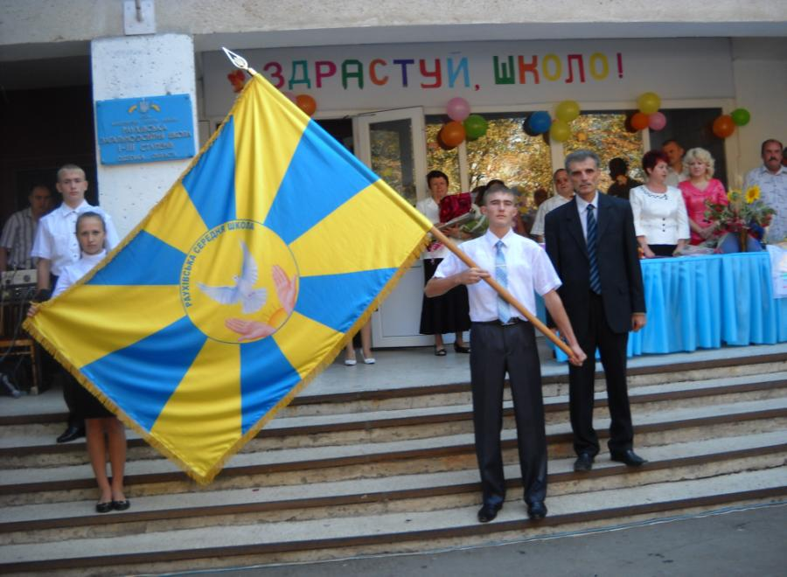
1 вересня 2012 року вручення прапорушколи
від випусників 1972 року.

Slide 8
Конкурс патріотичної пісні. Переможці конкурсу учні 11-А класу з піснею “Війна”(сл.І Панченко, муз. І Подстрелова)

Slide 9
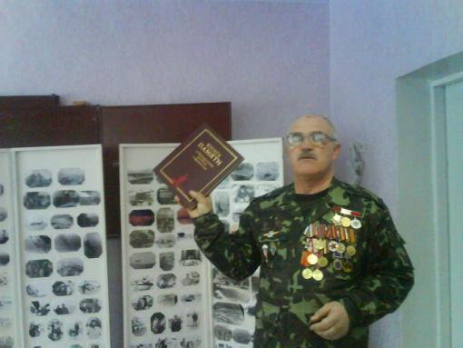
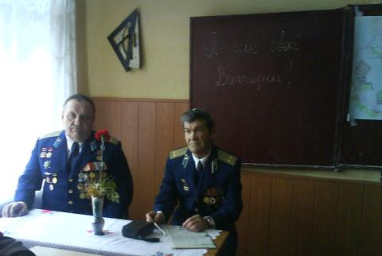
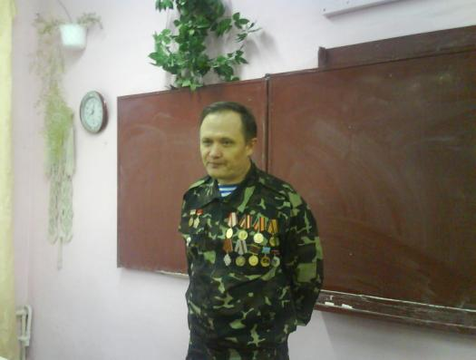
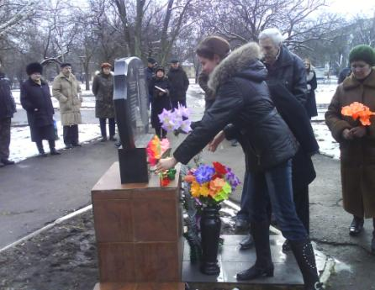
Уроки мужності
проводять учасники бойових дій в Афганістані

Slide 10
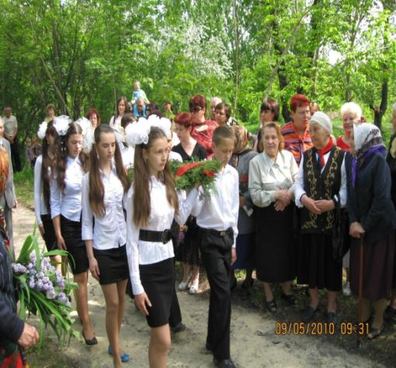
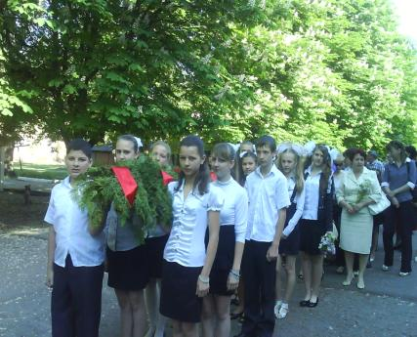
Покладання гірлянди до пам'ятника Невідомому солдату.

Slide 11
Фізичне виховання
В школі працюють секції з футболу, волейболу(тренери Сокур М.М.,
Луцик О.Я.) Спортсмени школи постійно займають призові місця з легкої атлетики в районі, області. В цьому році чемпіонами області з легкої атлетики стали Галушків Андрій, Єленок Вікторія

Slide 12
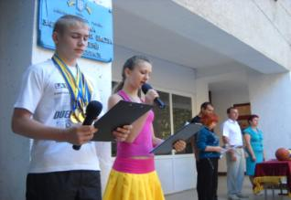
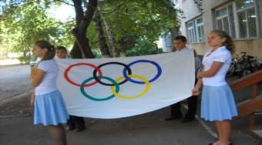
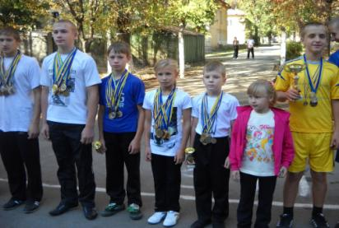
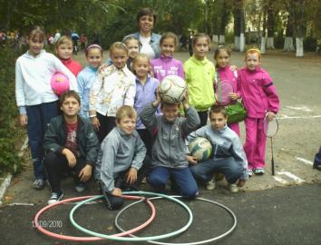
Спортивне свято в школі.
Відкриття.
Прапор виносять кращі спортсмени школи.
Наші спортсмени переможці районних, обласних, всеукраїнських змагань: акробати, футболісти, легкоатлети….

Slide 13
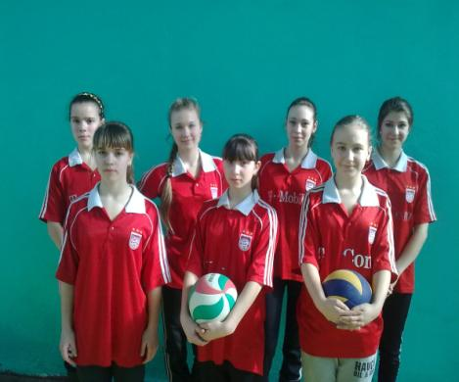
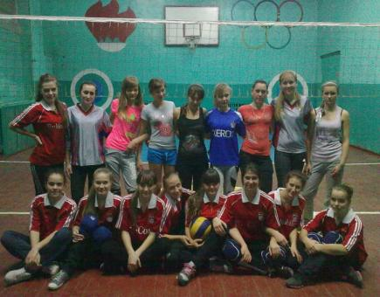
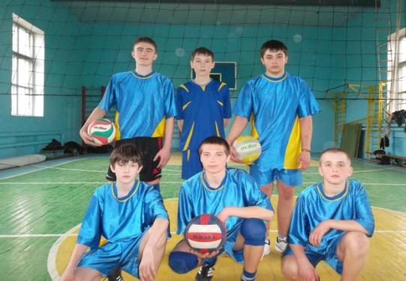
Команди волейболістів – переможці районних змагань – 2014
Тренер Сокур М.М.

Slide 14
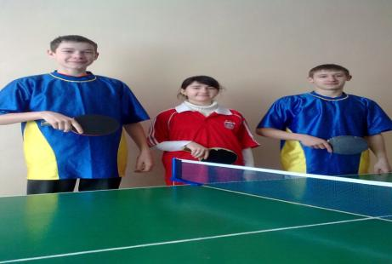
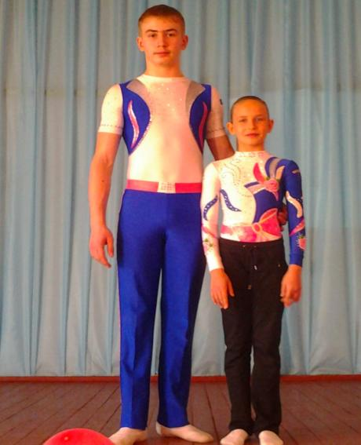
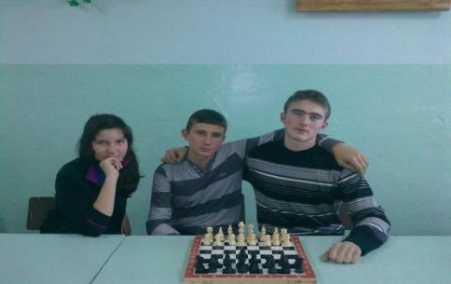
Переможці районних змагань з тенісу Панчук Д, Нестеренко Л., Науменко Г.
Золоті та срібні призери Чемпіонату України з акробатики – 2012 Кулічкова Валентина, Сабрам Іван.
Переможці районних змагань з шахів Сокур О., Солончук М, Сімьонов О.

Slide 15
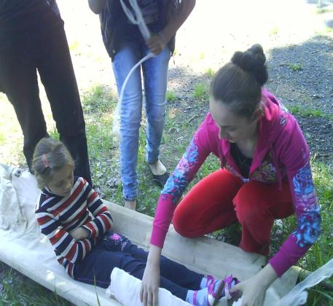
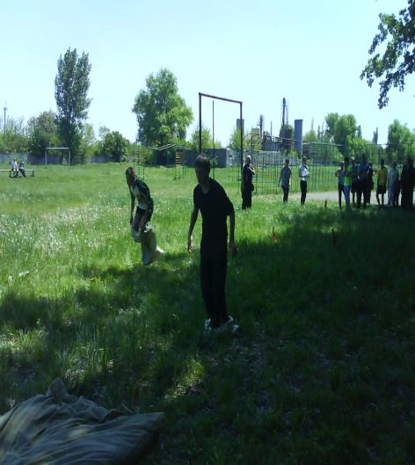
День ЦО в школі
Надання долікарської допомоги умовно потерпілому на станції “Медична”
Смуга перешкод.

Slide 16
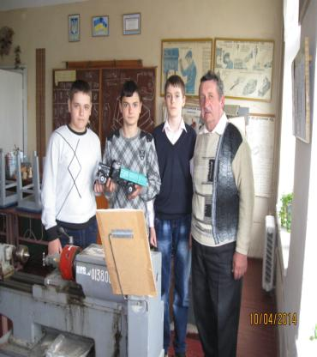
Трудове виховання
Комісія суспільно-корисних справ учнівського самоврядукання організовує рейди по збереженню шкільного майна та його ремонт, організовує акції
“ Турбота та милосердя ” по наданню допомоги самотнім людям, приймає участь в ремонті шкільного майна, виготовлені стендів в організації трудового десанту по прибиранню території школи.
Взяли шефство над пам’ятником Невідомого солдата.
.
Переможці районної виставки дитячої та юнацької творчості: Юдін А, Гуцуляк М, Пасічник П, керівник В.В.Стукал. “Полуторка.”

Slide 17
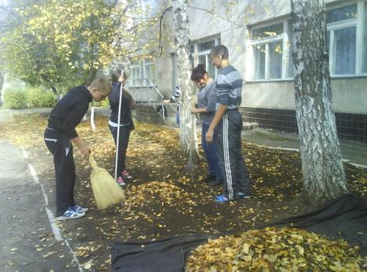
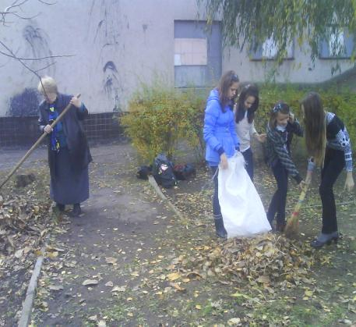
Трудовий десант по прибиранню пришкільної території .

Slide 18
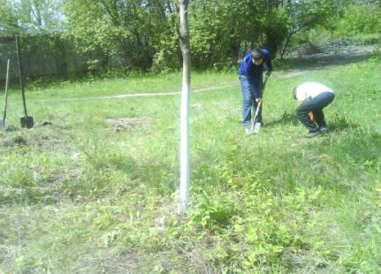
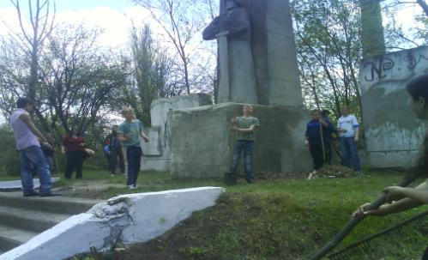
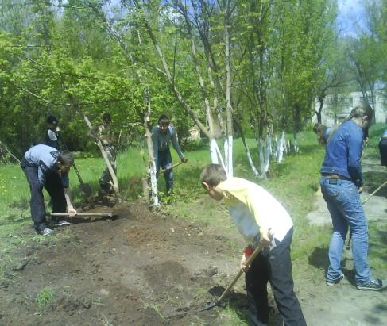
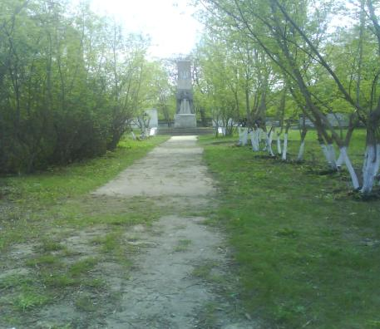
Прибирання території біля пам'ятника Невідомому солдату учнями 8-х класів.

Slide 19
Науково – практичне виховання
Участь учнів в олімпіадах, МАН, конкурсах
 | П р и з о в і м і с ц я
 | 200912012 | 2012-2013 | 2013-2014
РАЙОННА ОЛІМПІАДА ОБЛАСНА ОЛІМПІАДА | 30 - | 31 участь | 30 участь
МАН ( районний) | 19 | 10 | 5
МАН ( обласний) | 2 участь | 1 участь | 2
КОНКУРС ім.П. ЯЦИКА ( районний) (обласний) | 4 | 6 3 участь | 2
КОНКУРС ТВОРІВ ім. Шевченка (районний) (обласний) | 2 - | 2 участь | 2 участь
МІЖНАРОДНИЙ МАТЕМАТИЧНИЙ КОНКУРС «КЕНГУРУ» (відмінний) (добрий) | 5 10 | 4 13 | 15 15

Slide 20
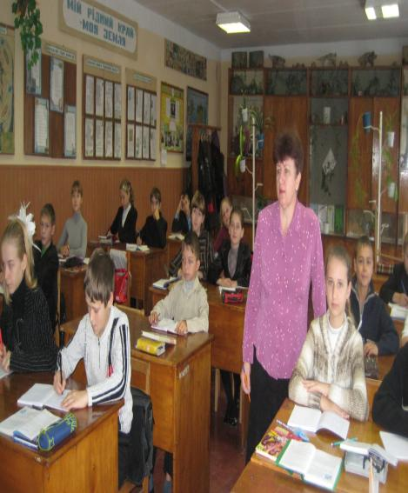
Конкурс творів ім. Шевченка проводить вчитель Заєць Н.К.
Участь в міжнародному математичному конкурсі «КЕНГУРУ», вчитель Чемерис Т.П.

Slide 21
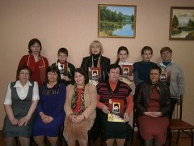
Засідання клубу до 200- річчя з дня народження Т.Г.Шевченко
Зустріч членів поетичного клубу "Ліра"
з поетом Олексою Різниченко

Slide 22
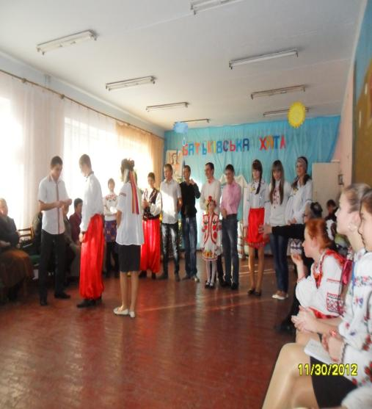
Духовне виховання
Проект"Диво українських храмів»
«Чи можна навчитися толерантності?»- круглий стіл.
«Ти пам’ятаєш як все починалось….» - вечір зустрічі з випускниками
шкільний фестиваль «Ти – зірка!”
«Творити добро на радість людям».-акція
Проект «Батьківська хата»

Slide 23
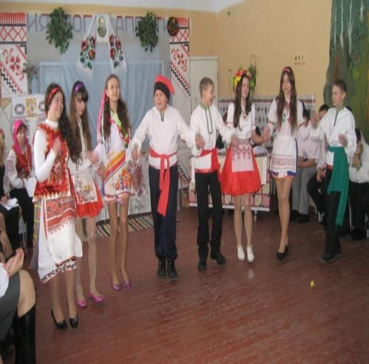
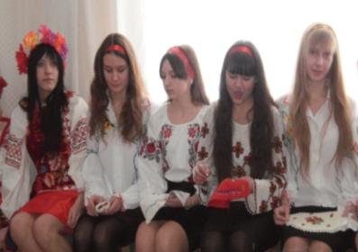
Дівчата вишивають та співають “Ой мій милий вареничків хоче”
Смачна калита
Як годиться в нашій школі українські вечорниці

Slide 24
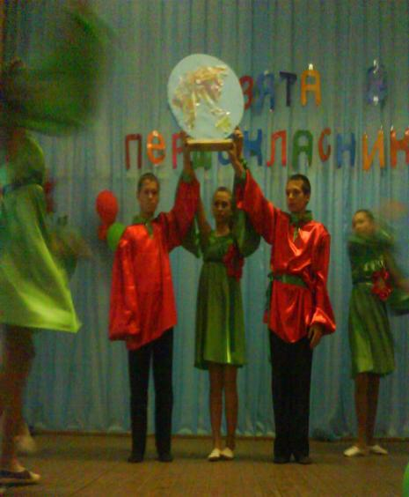
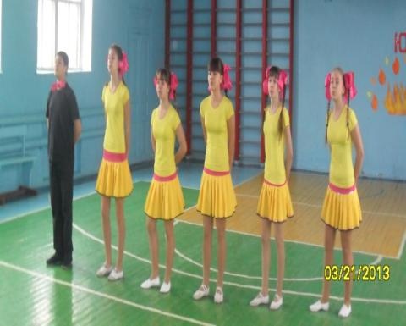
Агітбригада юних пожежників “П’ять + Один”. Призери районного конкурсу.
Агітбригада юних екологів
“Флора”
Призери районного конкурсу “Ми, любимо тебе, рідна Земле! ”

Slide 25
Український танок у виконанні танцювального ансамблю “Непосєди”.Керівник Князєва Г.М.
Осінній ярмарок 2-А клас класний керівник Дузяк М.Г.

Slide 26
Здоров'язберігаюче виховання.
День дорожньої грамоти,виховна година «Увага! Діти на дорозі».
тренінг «Як формувати навики здорового способу життя»,
виставка плакатів «Наш імідж – здоровий спосіб життя»
виховна година до дня порозуміння з ВІЛ- інфікованими
зустрічі з лікарями-спеціалістами.

Slide 27
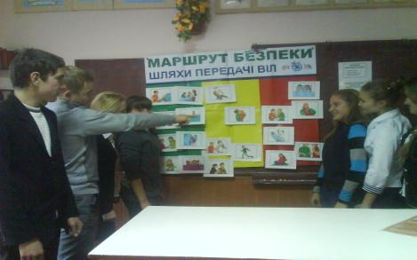
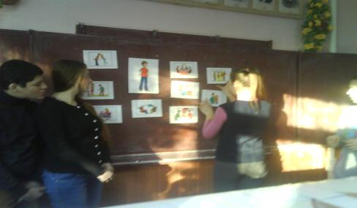
Маршрут БЕЗПЕКИ Навчання фасилітаторів. Фасилітатори проводили заняття по “Маршруту безпеки” в сусідніх школах.

Slide 28
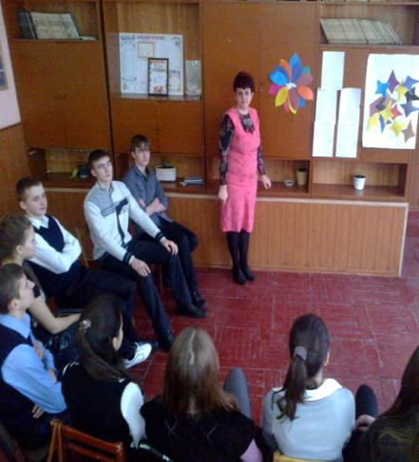
Тренінг “Твоє здоров’я” проводе вчитель Мазур Л.І. з учнями 11 – А класу

Slide 29
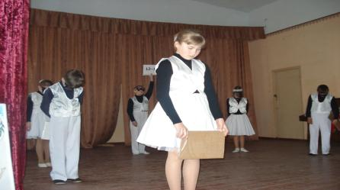
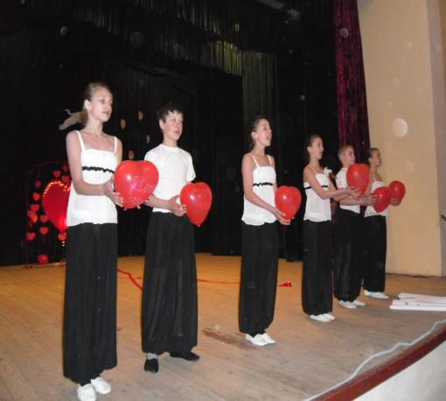
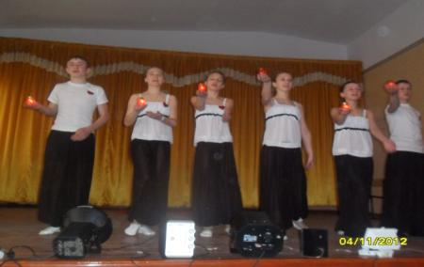
Агітбригада “БУМЕРАНГ” пропагує здоровий спосіб життя. Є призером протягом 5 років районного фестивалю “Разом за життя”
Notes:
2004

Slide 30
Робота з батьками
Лекторії з батьками :
- Маршрут безпеки,
- Підлітки і суїцид,
- Правила поводження з незнайомцями,
Презентація
- Насильство над дітьми”,
- “Правила користування комп'ютером,мобільним телефоном”.
“Шкідливий вплив алкоголю, нікотину, наркотиків на організм підлітка”
Зустріч з правоохоронними органами по попередженню порушення прав дитини.

